Slide 1
关于写作，爱好
情书
分享by：李雨宇

Slide 2
写作有什么用？
作品就像一盏灯，照亮了那一束，你原本看不见的灰尘。它们都是活生生的人，都在活生生的生活中飞 舞，包括你我。如果不是因为一篇文，一本书，你可能不会知道有怎么样的一群人，生活在怎么样的一个世界中。
精神世界
而有时候，知道有另一些人和你过着一样的生活，经历着一样的辛苦；抑或和你过着完全不同的生活，经历着完全不同的辛苦——都是安慰。

Slide 3
写作历程
情书
散文
催泪
叙事
有趣

Slide 4
喜欢哪些作品
猫腻
闹书荒的时候，多一起交流
《庆余年》《间客》

Slide 5
全文完
以下为个人观点
请连标点符号都不要信！

Slide 6
文章
有料
节奏
结构
有趣

Slide 7
有料
细节：其他人注意不到的细节
写整个宇宙，你一定是个菜鸟;写你的卧室，你必然是个专家。
李湘女儿和她爸一起住在山村农家，她指着堆在墙角烧完了的蜂窝煤，问：“爸爸，这是藕吗?”
我头靠在张小米的白软软的腹部上，一边吃着零食，一边告诉她，你又长胖啦。（普通描写情侣之间，用什么亲一个，娇羞这样的）

Slide 8
节奏
节奏：什么地方该写什么，什么地方该说什么话！
举例：好莱坞大片，几乎所有大战之前，灾难之前，必有床戏。
炮点
超人拯救地球之前，来一发。世界末日之前，来一发。兵临城下，决战紫禁城之巅时，还是得来一发。你不来一发，不好意思跟别人说你是大片。

Slide 9
结构
结构：一篇文章的架构
举例：宁浩作品《疯狂的石头》《心花怒放》
多线程叙事
时间平行线

Slide 10
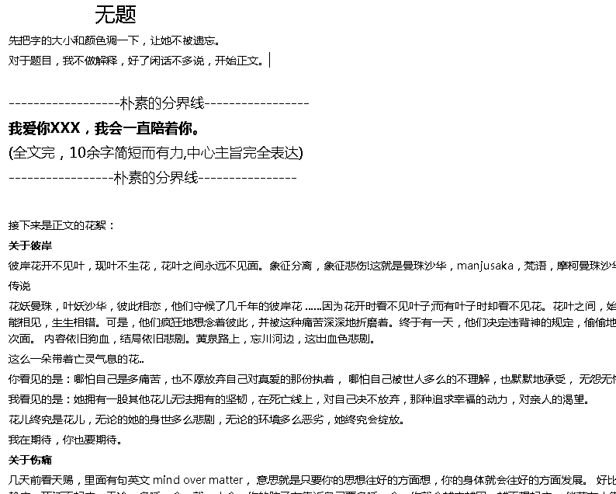
结构
电影或许有，但是写文章，也有这样的讲究吗？
关于彼岸
关于伤痛
关于童话
关于灵魂
关于等待
或许有一天，公主走到忘川河边，彼岸花开已成海，看见自己的那朵曼珠沙华，将她摘下，不送给别人，而是赠给自己，放下了曾经背负伤痛，忘记了那个让自己迷恋的王子，不再等那个不值得的戈多，开心幸福的生活着。 孤单的时候，想起来那个一直守护着她灵魂的瞎子。

Slide 11
非常重要
有趣
让用户对其感兴趣
「笑」是人体对「危险解除」的生理反应。

Slide 12
有趣
小说，电影...
让用户对其感兴趣
普通老师：大家好，我是一名老师，给大家上这门课，这门课很重要.....
只有部分有学习习惯的
教学
高阶老师：大家好，我是一名教授，这门课，我的很多门生在XX论坛发了XX论文......
学生OS：这老师有点厉害，听听看看。
超神老师：诸位同学，你们好。我介绍一下我自己——我可能是你们有史以来见到的第一个，也是最后一个，在包里随身放着卫生巾的男老师。我用过很多品牌，其中最舒服的一个是苏菲........
学渣学霸男学生女学生都对这个老师非常感兴趣吧？

Slide 13
有趣
让用户对其感兴趣
神经病引发用户感兴趣
疯子和神经病才能在广告行业做得更好。

Slide 14
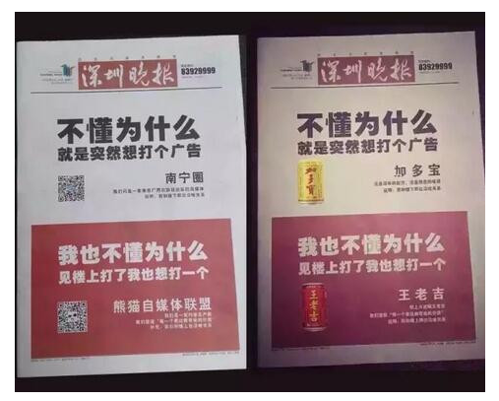
有趣
神经病系列
让用户对其感兴趣
我们取标题
这就是我的工作照!哈哈哈哈!
用户OS：神经病标题。
不知道为什么，就想打个广告
用户OS：神经病标题。
或许用户觉得神经病，但是她会对此感兴趣，并记住他。

Slide 15
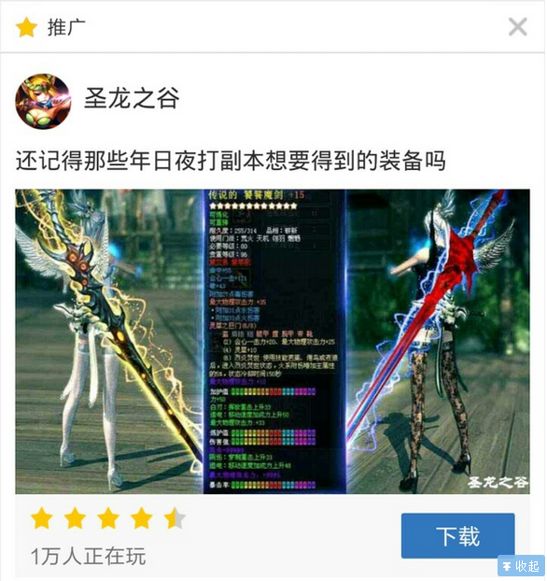
有趣
看看腾讯做的推广做的标题
让用户对其感兴趣
情怀流：还记得大明湖畔的夏雨荷吗?

Slide 16
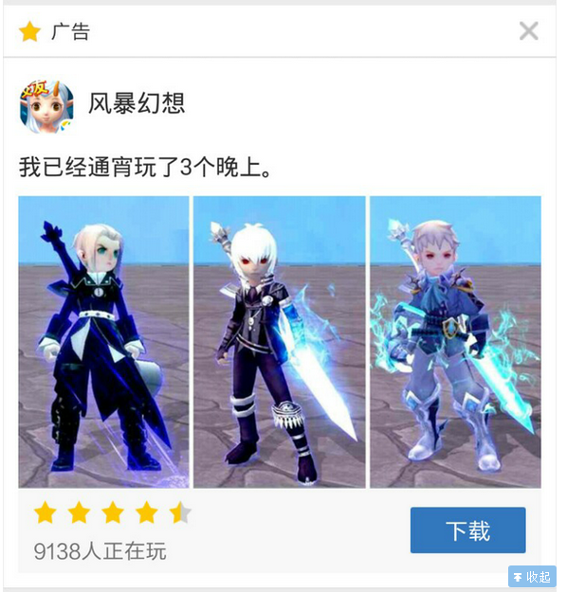
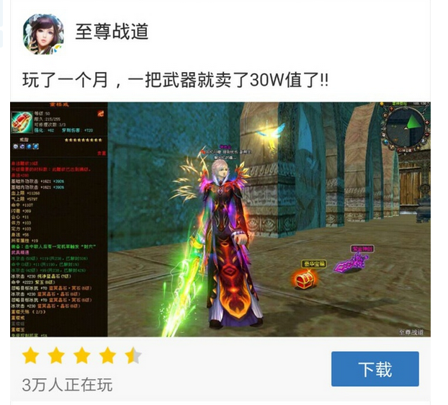

看看腾讯做的推广做的标题
代入感流派
价值引诱
美女高富帅效应

Slide 19
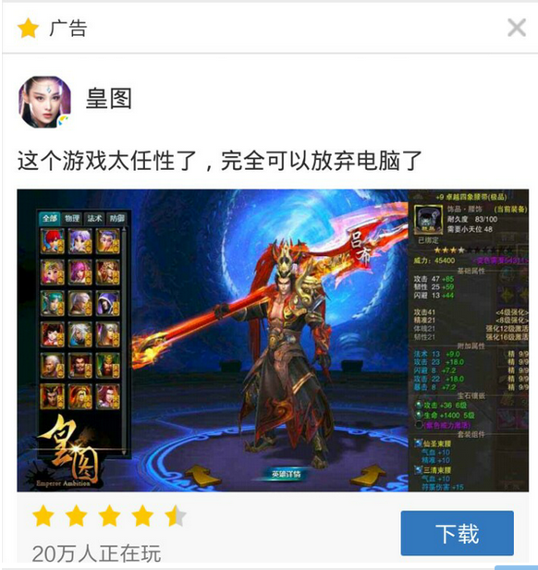
神经病流：完全不知道在说什么。。突然就指到电脑了。。

Slide 20
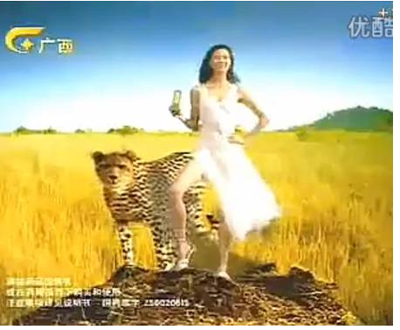

其实神经病流派还很多，大家觉得各种广告，虽然很奇葩。但是确实有效果。
为什么追我，我要急支糖浆。。
今年过节不收礼，收礼还收脑白金。。

Slide 21
疯子和神经病才能在广告行业做得更好。

Slide 22
神经病文章到底怎么写

Slide 23
神经病
逻辑混乱
神经病文欣赏
“儿子，你知道吗?天下间，排名前一百万的高手依次是，非人非鬼东郭破，非道非僧第六禅，不高不矮假行孙，亦庄亦谐梁边落，鼻梁很挺的龙飞龙，捕鱼达人令狐海，飚歌仙子蓝加町，救死华佗医无命，相亲狂魔刘玄德，李雨宇他朋友曹燕芳…………”
“停停停!!我想我明白你的意思。爸爸，你排名第几?”
“自然是那第九十七万八千八百一十一位。”
“那你直说就行了，不用把前面人的名字都列出来。我这还在流血，你别这么弱智大家心里都好受一点。”

Slide 24
神经病
逻辑混乱
“儿子，你知道吗?天下间，排名前一百万的高手依次是，非人非鬼东郭破，非道非僧第六禅，不高不矮假行孙，亦庄亦谐梁边落，鼻梁很挺的龙飞龙，捕鱼达人令狐海，飚歌仙子蓝加町，救死华佗医无命，相亲狂魔刘玄德，李雨宇他朋友曹燕芳…………”
“停停停!!我想我明白你的意思。爸爸，你排名第几?”
“自然是那第九十七万八千八百一十一位。”
“那你直说就行了，不用把前面人的名字都列出来。我这还在流血，你别这么弱智大家心里都好受一点。”
乱七八糟，毫无逻辑的前缀。。
老爸还打算把前100万背出来。。。。

Slide 25
神经病
神经病反转
神经病文欣赏2
他紧紧的搂着这柔软如棉的娇躯，将头深深埋藏在她秀丽乌黑的长发之中，品尝着那淡淡的发香。那淡淡的茉莉香水，混杂着一种处子特有的幽兰体香，如同甘醇地美酒，让人未饮先醉，透入心扉。
"兰兰，你的处子幽香……好闻，真好闻……"
“什么乱七八糟!我不是处女。”
"唏!你这婆娘也太杀风景了吧?"
“喝!你这糙汉!闻处子幽香闻到青楼来啦?不明摆着侮辱人吗?!!

Slide 26
神经病
神经病反转
神经病文欣赏2
他紧紧的搂着这柔软如棉的娇躯，将头深深埋藏在她秀丽乌黑的长发之中，品尝着那淡淡的发香。那淡淡的茉莉香水，混杂着一种处子特有的幽兰体香，如同甘醇地美酒，让人未饮先醉，透入心扉。
"兰兰，你的处子幽香……好闻，真好闻……"
“什么乱七八糟!我不是处女。”
"唏!你这婆娘也太杀风景了吧?"
“喝!你这糙汉!闻处子幽香闻到青楼来啦?不明摆着侮辱人吗?!!
处子幽香，到青楼去。。这不是神经病吗？。。

Slide 27
神经病
神经病反转
神经病文欣赏3
记得上上个周末，我和张小米在做一些本不应该在大白天做的事情，
关键时刻，高潮一触即发。。
大家都很紧张，
卧槽！
这狗日的这电影拍得越来越惊悚了。
“唰唰唰”的流水声，“啊”她一声尖叫，
我还以为她吓尿了。。
就在我还没反应过来的一两秒，她用青蛙的姿势跳下床。豹的速度飞奔向客厅。
拿了一拖把，在我面前自顾自的拖起了地。。。
她这是洗衣机脱的水二度利用，用来打扫卫生。。

Slide 28
神经病
神经病反转
神经病文欣赏3
记得上上个周末，我和张小米在做一些本不应该在大白天做的事情，
关键时刻，高潮一触即发。。
大家都很紧张，
卧槽！
这狗日的这电影拍得越来越惊悚了。
“唰唰唰”的流水声，“啊”她一声尖叫，
我还以为她吓尿了。。
就在我还没反应过来的一两秒，她用青蛙的姿势跳下床。豹的速度飞奔向客厅。
拿了一拖把，在我面前自顾自的拖起了地。。。
她这是洗衣机脱的水二度利用，用来打扫卫生。。
吐槽张小米用洗衣机水拖地。。。

Slide 29
神经病
神经病实例应用
尸体为什么会变冷？
因为心静自然凉。
老段子了，听这段子的时候白菜还五毛一斤。
现在完全不会笑，对不对。
那我们来变化一下。

Slide 30
神经病
神经病实例应用
一个生物老教授，十分严肃的讲课，讲到冷血动物的时候。嘟哝他皱纹巴巴的面容。问出这句话。“为什么冷血动物尸体会变冷”
然后再给出这么个“心静自然凉”
我想，教学效果会爆炸，哄堂大笑吧。
学生笑得一把眼泪一把鼻涕大呼：这教授是神经病吧。。 然后更加认真的听课。。

Slide 31
言归正传
继续说有趣

Slide 32
有趣
通过写一些食人间烟火的东西，引发人的共鸣，从而让人感兴趣。
让用户对其感兴趣
人总是活在面具之下，去掉虚伪，揭开面具，让人感觉真实。
现在的人为什么越来越喜欢真实呢？
因为面具带的太久，太累了，第一个摘掉面具的人，就是英雄。

Slide 33

理想中的学校，理想中英语老师
手里拿着文件，带着黑框眼镜，低下头对你说：Can I help U？

Slide 34
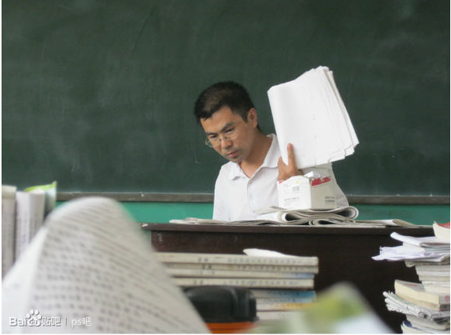
真实的英语老师
大声叫你，该交作业啦，不然叫家长。。

Slide 35
这就是食人间烟火

Slide 36
食人间烟火
我们的那些青春啊
1.小时候因为调皮被爸妈打得鼻涕唾沫横飞。
2.课桌下面，摸过多少风干的鼻屎。。。
3.谁小时候没偷偷拿过爸妈的钱。。
4.说自己爸妈大吵大闹。
5.初高中脑中念念不忘的女神
6.手里拿着一把长把弯钩黑伞，就觉得自己是黄飞鸿了。。。的中二梦想。。

Slide 37
完

Slide 38
等等

Slide 39
这次的文章主要分享如何让人开怀大笑。
下次的分享主题是：
如何让人感动流泪。

Slide 40
这次真的没了
以上为个人观点
请连标点符号都不要信！
by 李雨宇

